Slide 1

/DEFENSA FINAL HITO 3
ESTRUCTURA DE DATOS II
EDSON IVER CONDORI CONDORI
SIS10929449
EL ALTO, MAYO DE 2023

Slide 2
/CONTENIDO (EDD).
/01
/PARTE TEORICA
/02
/PARTE PRACTICA
Se explicara conceptos elementales de introduccion a DBAII.
Se presentara la aplicacion de la parte teorica para la resolucion de los requerimientos.
JAVA

Slide 3

/COMENCEMOS!
/EDD
JAVA

Slide 4
/01
/PARTE TEORICA
JAVA

Slide 5
/CONCEPTOS
2. ¿CUÁLES SON LOS TIPOS DE ESTRUCTURA QUE EXISTE?
1. ¿A QUE SE REFIERE CUANDO SE HABLA DE ESTRUCTURA DE DATOS?
Existen varios pero los mas comunes son los siguientes:
Arreglos: almacena elementos en una secuencia y se accede a ellos mediante un índice.
Listas Enlazadas: almacena elementos en nodos que tienen referencias a los siguientes elementos en la lista.
Pilas: El último elemento agregado es el primero en ser retirado.
Colas: El primer elemento agregado es el primero en ser retirado.
Árboles: Organiza elementos jerárquicamente en una estructura de árbol con un nodo raíz y varios nodos secundarios.
Nos referimos a cómo se organizan y almacenan los datos en un sistema informático para que puedan ser procesados y utilizados de manera efectiva en un programa.
JAVA

Slide 6
/CONCEPTOS
3.¿POR QUÉ SON ÚTILES LAS ESTRUCTURAS DE DATOS?
4. ¿QUÉ ES UNA PILA?
5. ¿QUÉ ES STACK EN JAVA, UNA STACK SERÁ LO MISMO QUE UNA PILA?
Una pila es una estructura de datos en la que el último elemento agregado es el primero en ser retirado.
Se puede agregar y eliminar elementos solo desde la cima de la pila.
Nos permiten tener una variedad de herramientas para solucionar ciertos tipos de problemas.
Nos permiten hacer un software más eficiente optimizando recursos.
En si tanto Stack y Pila son lo mismo en estructura de datos, ambos tienen el mismos principio donde el primero en ingresar es el ultimo en salir.
JAVA

Slide 7
/CONCEPTOS
6. ¿QUÉ ES TOPE EN UNA PILA?
7. ¿QUÉ ES MAX EN UNA PILA?
8. ¿A QUE SE REFIERE LOS MÉTODOS EsVACIA() Y EsLLENA() EN UNA PILA?
Se diría que el MAX en una pila es la cantidad de elementos máximos que puede recibir o soportar dicha pila.
Metodo EsVacia: Se utiliza para verificar si una pila está vacía o si tiene elementos.
Metodo EsLlena: Se utiliza para verificar si una pila está llena.
Podríamos decir que el tope en una pila es la cantidad de elementos actuales que se encuentran dentro de esta.
JAVA

Slide 8
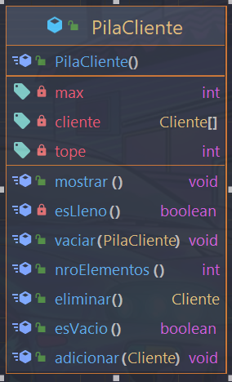
/CONCEPTOS
10, ¿A través de un gráfico, muestre los métodos mínimos que debería de tener una PILA?
9. ¿QUÉ SON LOS MÉTODOS ESTÁTICOS EN JAVA?
Son métodos que pertenecen a la clase en sí, en lugar de pertenecer a una instancia particular de la clase.
Pueden ser utilizados sin crear un objeto de la clase y se definen utilizando la palabra clave "static".
JAVA

Slide 9
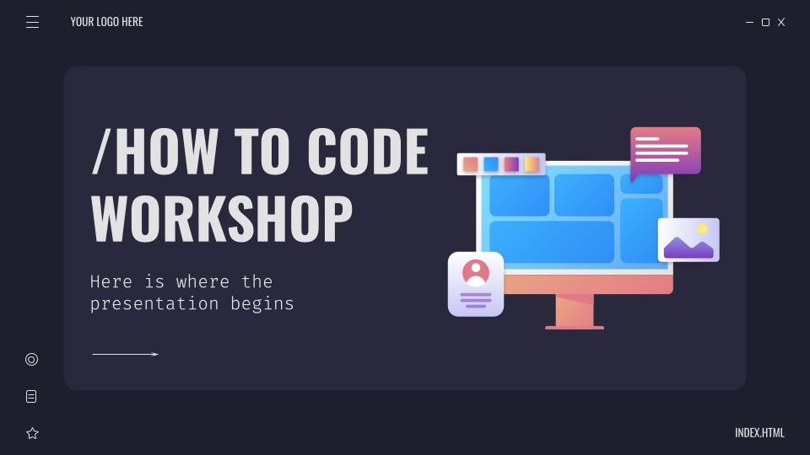

/PARTE PRACTICA
JAVA

Slide 10
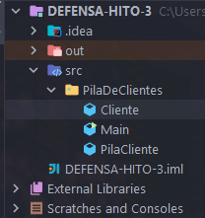
/ 11. Crear las clases necesarias para la PILA DE CLIENTES.
/SUGERENCIAS
YOUR LOGO HERE
Crear la clase Cliente
Crear la clase PilaCliente
Crear la clase Main.
Crear un paquete de nombre PilaDeClientes (todas las clases deberán de estar
dentro de este paquete)
Package
Clase Cliente
Clase Main
Clase PilaClienta
JAVA

Slide 11
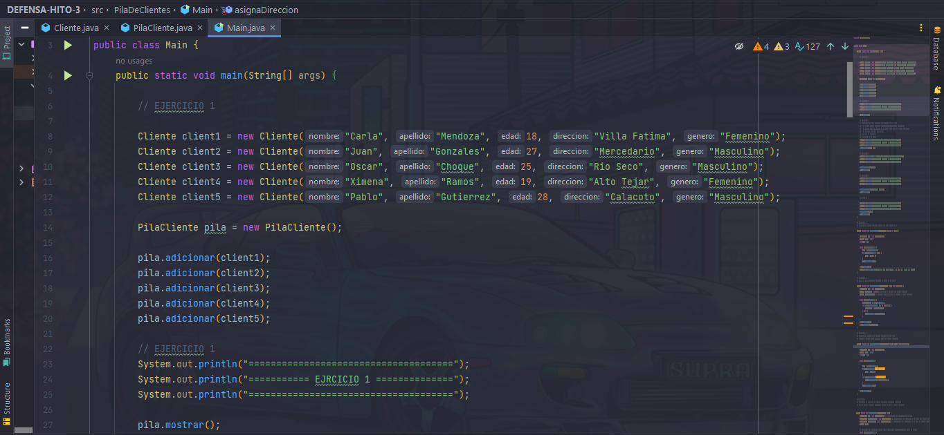
/La clase MAIN con la creación de 5 clientes y agregados a la PILA
Creación de Clientes
Agregado a la Pila
JAVA

Slide 12
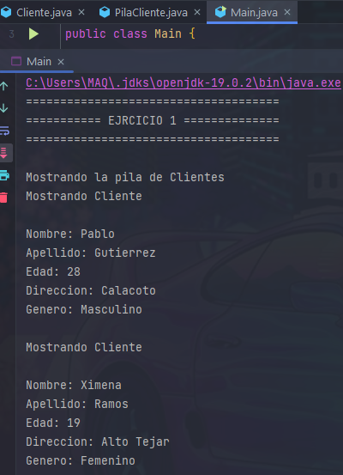
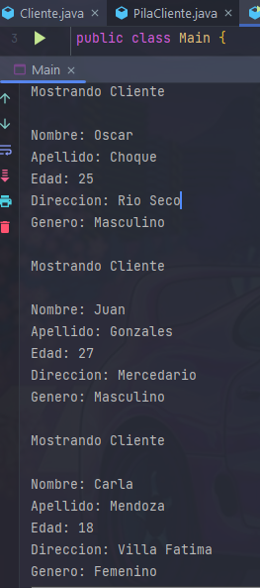
/ Imagen de la salida de la consola en donde se muestran todos los ítems de la pila
Cliente 5
Cliente 3
Cliente 1
Cliente 2
Cliente 4
JAVA

Slide 13
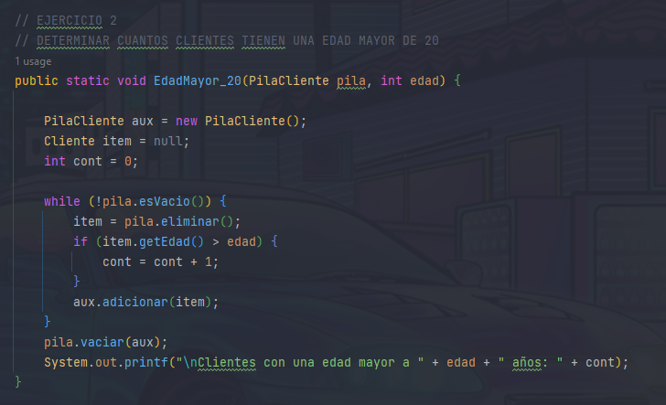
/SUGERENCIAS
/ 12. Determinar cuántos CLIENTES son mayores de 20 años.
Código que Resuelve el Problema
○ El método deberá llamarse mayoresCiertaEdad(Pila, edadMayor)
○ El método debe ser creado en la clase MAIN como un método estático.
○ El método recibe 2 parámetros
■ La Pila de Clientes
■ El valor de la edad.
JAVA

Slide 14
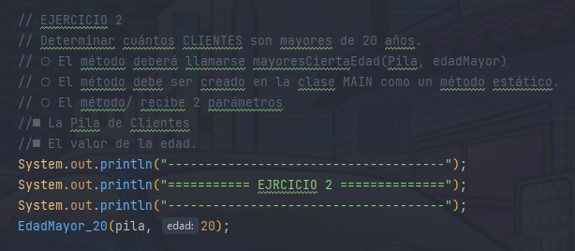
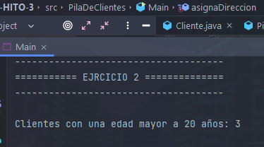
/ Imagen de la salida de la consola.
LLAMANDO AL METODO
SALIDA DE CONSOLA
JAVA

Slide 15
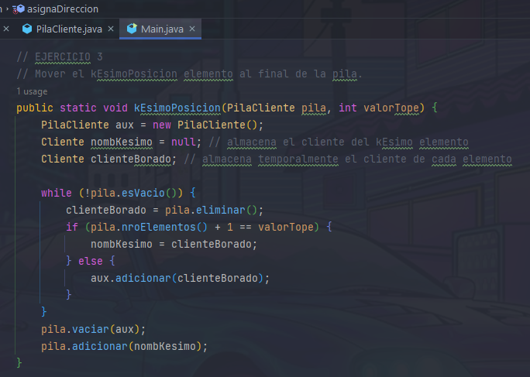
/SUGERENCIAS
/ 13.Mover el k-ésimo elemento al final de la pila.
Código que Resuelve el Problema
○ El método deberá llamarse kEsimoPosicion(Pila, valorTope)
○ El método debe ser creado en la clase MAIN como un método estático.
○ El método recibe 2 parámetros
■ La Pila de Clientes
■ El valor(int) de la posición que moverá al final de la pila.
JAVA

Slide 16
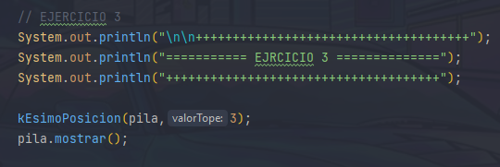
/ Llamando al Método
LLAMANDO AL METODO
JAVA

Slide 17
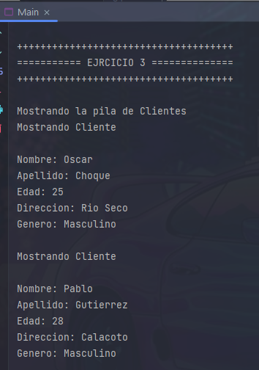
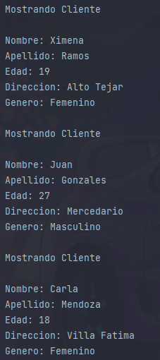
/ Imagen de la salida de la consola.
Cliente kEsimo
Movido
JAVA

Slide 18
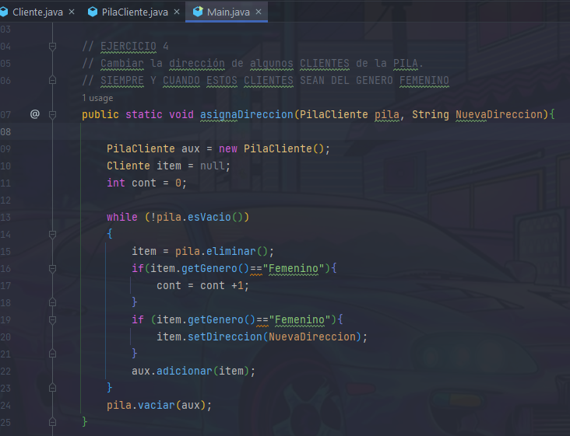
/SUGERENCIAS
/ 14.Cambiar la dirección de algunos CLIENTES de la PILA.
Código que Resuelve el Problema
○ El método deberá llamarse asignaDireccion(Pila, nuevaDireccion)
○ El método debe ser creado en la clase MAIN como un método estático.
○ El método recibe 2 parámetros
■ La Pila de Clientes
■ El valor(String) de la nueva dirección.
○ Cambiar la dirección del cliente siempre y cuando el género sea FEMENINO.
JAVA

Slide 19
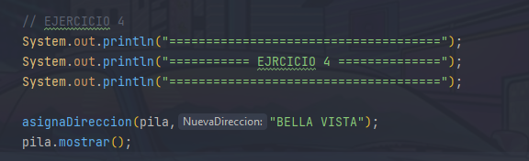
/ Llamando al Método
LLAMANDO AL METODO
JAVA

Slide 20
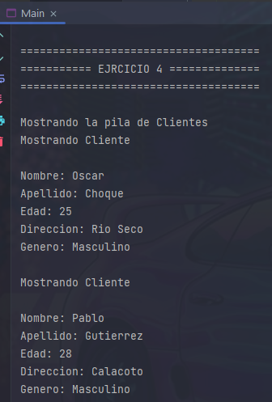
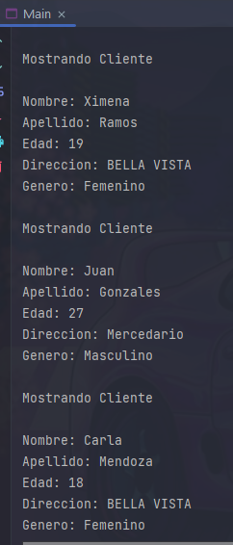
/ Imagen de la salida de la consola.
Dirección Cambiada
Se Mantiene Dirección
Se Mantiene Dirección
Se Mantiene Dirección
Dirección Cambiada
JAVA

Slide 21
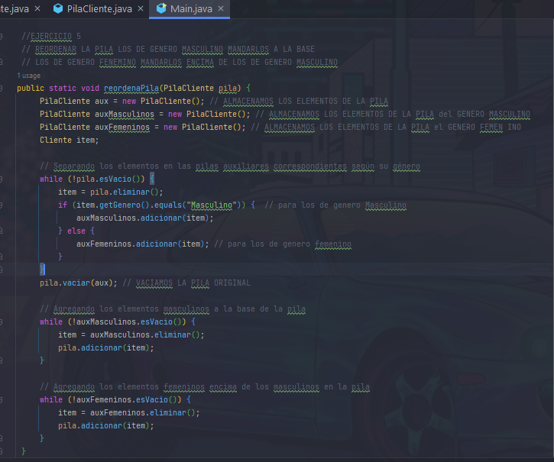
/SUGERENCIAS
/ 15.Mover ÍTEMS de la PILA.
Código que Resuelve el Problema
○ El método deberá llamarse reordenaPila(Pila)
○ El método debe ser creado en la clase MAIN como un método estático.
○ El método recibe 1 parámetro
■ La Pila de Clientes
○ Mover a la base todos los clientes del género masculino y los del género
femenino moverlos al final.
JAVA

Slide 22
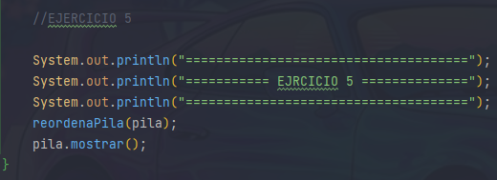
/ Llamando al Método
LLAMANDO AL METODO
JAVA

Slide 23
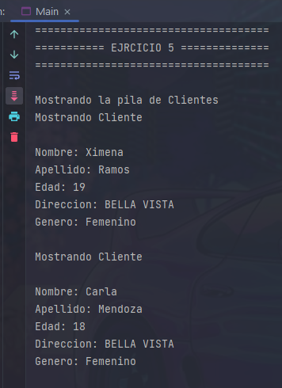
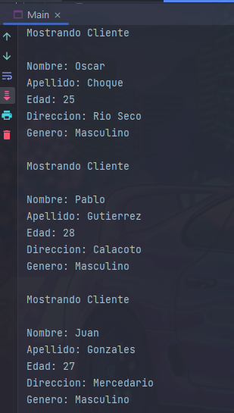
/ Imagen de la salida de la consola.
Clientes de genero Masculino en Base de Pila
Cliente de genero Femenino en Filan De Pila
JAVA

Slide 24


¡GRACIAS POR SU ATENCION!
Email: condoedsoniver@gmail.com
Telefono: +591 72096981
ESTRUCTURA DE DATOS
EL ALTO, MAYO DE 2023

